Slide 1
Масиви
Последователност от данни и матрици

Slide 2
Масиви
Масивът представлява подреден списък от елементи
Масивът се съхранява в една променлива, но съдържа множество стойности
Достъпът до елементите се осъществява с индекс
Индексите започват от 0
Вградената стойност за масивите length връща броя на елементи в масива
String променливите вътрешно също представляват масиви

Slide 3
Масиви
Масивът е съвкупност от променливи, които наричаме елементи
Всички елементи са от един и същи тип, независимо от това дали е примитивен или референтен
Масивите могат да бъдат едномерни и многомерни
Масивите са реферетни типове

Slide 4
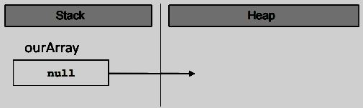
Деклариране и заделяне на масиви
Деклариране на масив
int[] ourArray;

Slide 5
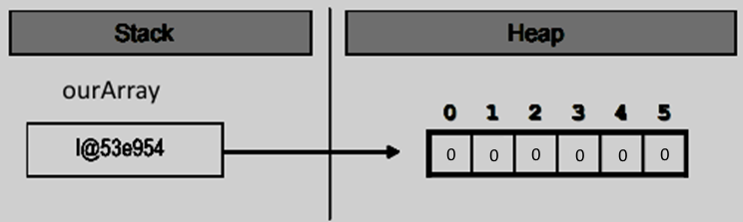
Деклариране и заделяне на масиви
Заделяне на масив – чрез оператор new
int[] ourArray = new int[6];

Slide 6
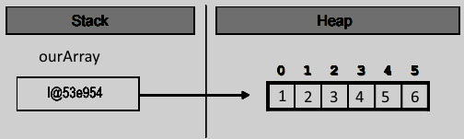
Инициализация на масив
Литерал за инициализация на масив
int[] ourArray = {1, 2, 3, 4, 5, 6};

Slide 7

Достъп до елементите
Литерал за инициализация на масив
ourArray = new int[6];
ourArray[1] = 5;
ourArray[4] = 8;

Slide 8
Достъп до елементите
int a = ourArray[1];
int b = ourArray[4];

Slide 9
Дължина на масивите
int ourArray = new int[4];
ourArray.length – връща дължината на масива;

Slide 10
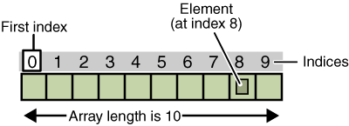
Демо на едномерни масиви

Slide 11
Граници на масив
Излизане от границите на масив
ArrayIndexOutOfBoundsException

Slide 12
Цикълът FOR-EACH () {…}
Цикълът foreach итерира върху всички елементи от дадена колекция
Може да итерира върху масиви и колекции от вякакав тип

Slide 13
Цикълът FOR-EACH () {…}
for (Type element : collection) {
тяло на цикъла
}

Slide 14

Демо на цикъла FOR-EACH() {…}

Slide 15
Задача
Прекопирайте един масив от цели числа в друг масив.

Slide 16
Многомерни масиви
Двумерни масиви или матрици
int[][] arrayInTwoDimension
Тримерни масиви
int[][][] arrayInThreeDimension

Slide 17
Деклариране и заделяне
int[][] integerMatrix;
float[][] floatMatrix;
String[][][] threeDimension;

Slide 18
Инициализация на масив
Литерал за инициализация
int[][] ourArray = {
{1, 2, 3},
{4, 5, 6},
{7, 8, 9}
};

Slide 19
Инициализация на масив
Литерал за инициализация
int[][] ourArray = {
{1, 2, 3},
{55, 56, 57, 58, 59},
{111, 112}
};

Slide 20
Инициализация на масив
int[][] integerMatrix = new int[3][5];
float[][] floatMatrix = new float[2][7];
String[][][] threeDimension = new String[3][3][3];

Slide 21
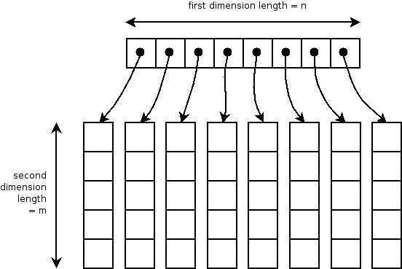
Двумерните масиви - представяне

Slide 22
Достъп до елементите
7 1
9 5
ourArray = new int[2][2];
ourArray[0][0] = 7;
ourArray[0][1] = 1;
ourArray[1][0] = 9;
ourArray[1][1] = 5;

Slide 23
Достъп до елементите
7 1
9 5
int zeroZero = ourArray[0][0];
int zeroOne = ourArray[0][1];
int oneZero = ourArray[1][0];
int oneOne = ourArray[1][1];

Slide 24
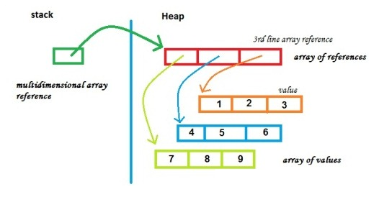
Двумерни масиви в паметта

Slide 25
Дължина на масивите
int matrix[][] = new int[5][3];
matrix.length – връща дължината на първото измерение;
matrix[i].length – връща дължината на i-тото измерение;

Slide 26
Дължина на масивите
int[][] ourArray = {
{55, 56, 57, 58, 59},
{1, 2, 3},
{111, 112}
};
ourArray.length → 3
ourArray[0].length → 5
ourArray[1].length → 3
ourArray[2].length → 2

Slide 27
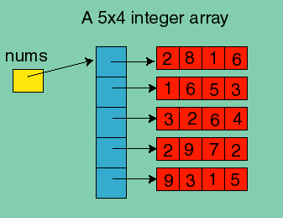
Демо на многомерните масиви

Slide 28
Задача
Напишете програма, която пълни двумерен масив с размер 4х4. Пълненето става хоризонтално. Обходете повторно матрицата и умножете всички нечетни числа по 2, така че всички числа да станат четни или 0.

Slide 29

Въпроси

Slide 30
Задачи за домашна работа
4.1) Напишете програма, която намира сбора на всичките четни елементи в масив.
4.2) Напишете програма, която попълва числата на Фибоначи в масив. Потребител въвежда колко да е голям масива.
4.3) Напишете програма, която създава масив с 10 елемента от целочислен тип и инициализира елементите със стойност индекса умножен по 10.

Slide 31
Задачи за домашна работа
4.4) Напишете програма, която принтира на екрана числата от 30 до 1 в обратен ред, подредени в 5 реда и 6 колони
4.5) Напишете програма, която претърсва масив чрез двоично търсене (binary search) и връща индекса на първото намерено число.
4.6) Напишете програма, която сортира масив по метода на мехурчето (bubble sort)

Slide 32
Задачи за домашна работа
4.7) Напишете програма, която търси число в масив от числа и връща индекса на първото намерено число.
4.8) Напишете програма, която проверява дали един масив е симетричен.
4.9) Напишете програма, която обръща стойностите на един масив.
4.10) Напишете програма, която приема от конзолата 2 числа a и b (b > a) и изкарва на екрана всички числа от a до b, които се делят на 3 без остатък

Slide 33
Задачи за домашна работа
4.11) Напишете програма, която попълва квадратна матрица: първо вертикално, след това хоризонтално. Потребителя въвежда размерност на матрицата.
пример: 1 5 8 13
2 6 10 14
3 7 11 15
4 8 12 16

Slide 34
Задачи за домашна работа
4.12) Напишете програма, която попълва квадратна матрица спираловидно по посока на часовниковата страна. Потребителя въвежда размерност на матрицата.
пример: 1 2 3 4
12 13 14 5
11 16 15 6
10 9 8 7

